Slide 1
ИНДИВИДУАЛЬНЫЙ ИТОГОВЫЙ ПРОЕКТ на тему «Гироскоп и его применение»
муниципальное бюджетное общеобразовательное учреждение
«Средняя школа №2 имени академика В.Ф.Уткина»
Касимовского муниципального округа Рязанской области
(МБОУ «СШ №2»)
Выполнил ученик 10 класса
Чурмасов Сергей Игоревич
Руководитель проекта:
Учитель физики
Малиновкина Елена Борисовна
Касимов
2025

Slide 2
Актуальность темы:
- Демонстрация эффекта работы гироскопа.
- Изучение сфер применения гироскопа с учётом развития технологий.
Цель: расширить знания учащихся в доступной форме об устройстве и принципах работы гироскопа с проведением экспериментов.
Решаемые задачи:
изучить информацию об истории развития различных видов гироскопов;
изучить физические основы работы гироскопов;
провести серию экспериментов с гироскопом;
разработать методический материал для самообразования учащихся и проведения уроков.

Slide 3
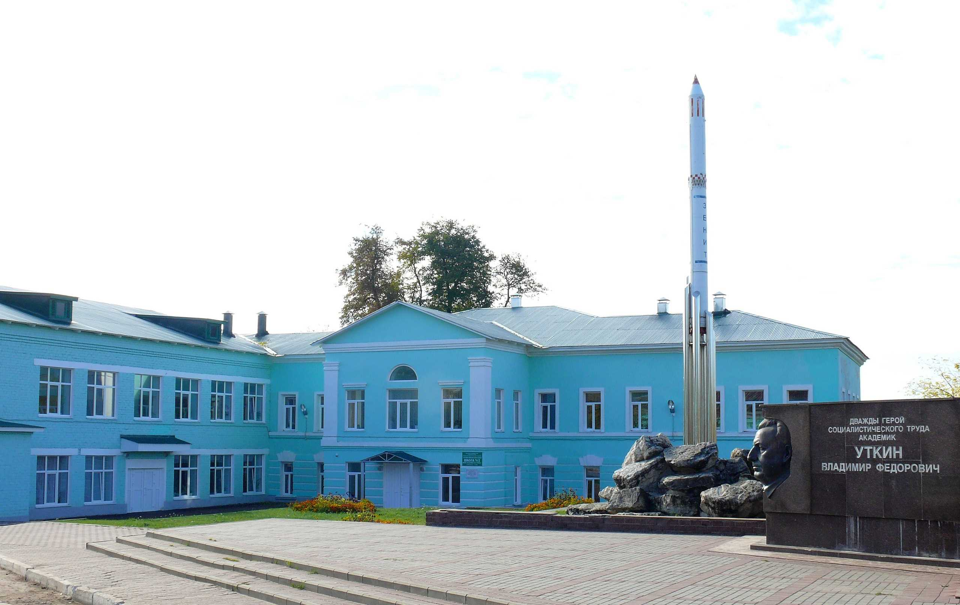
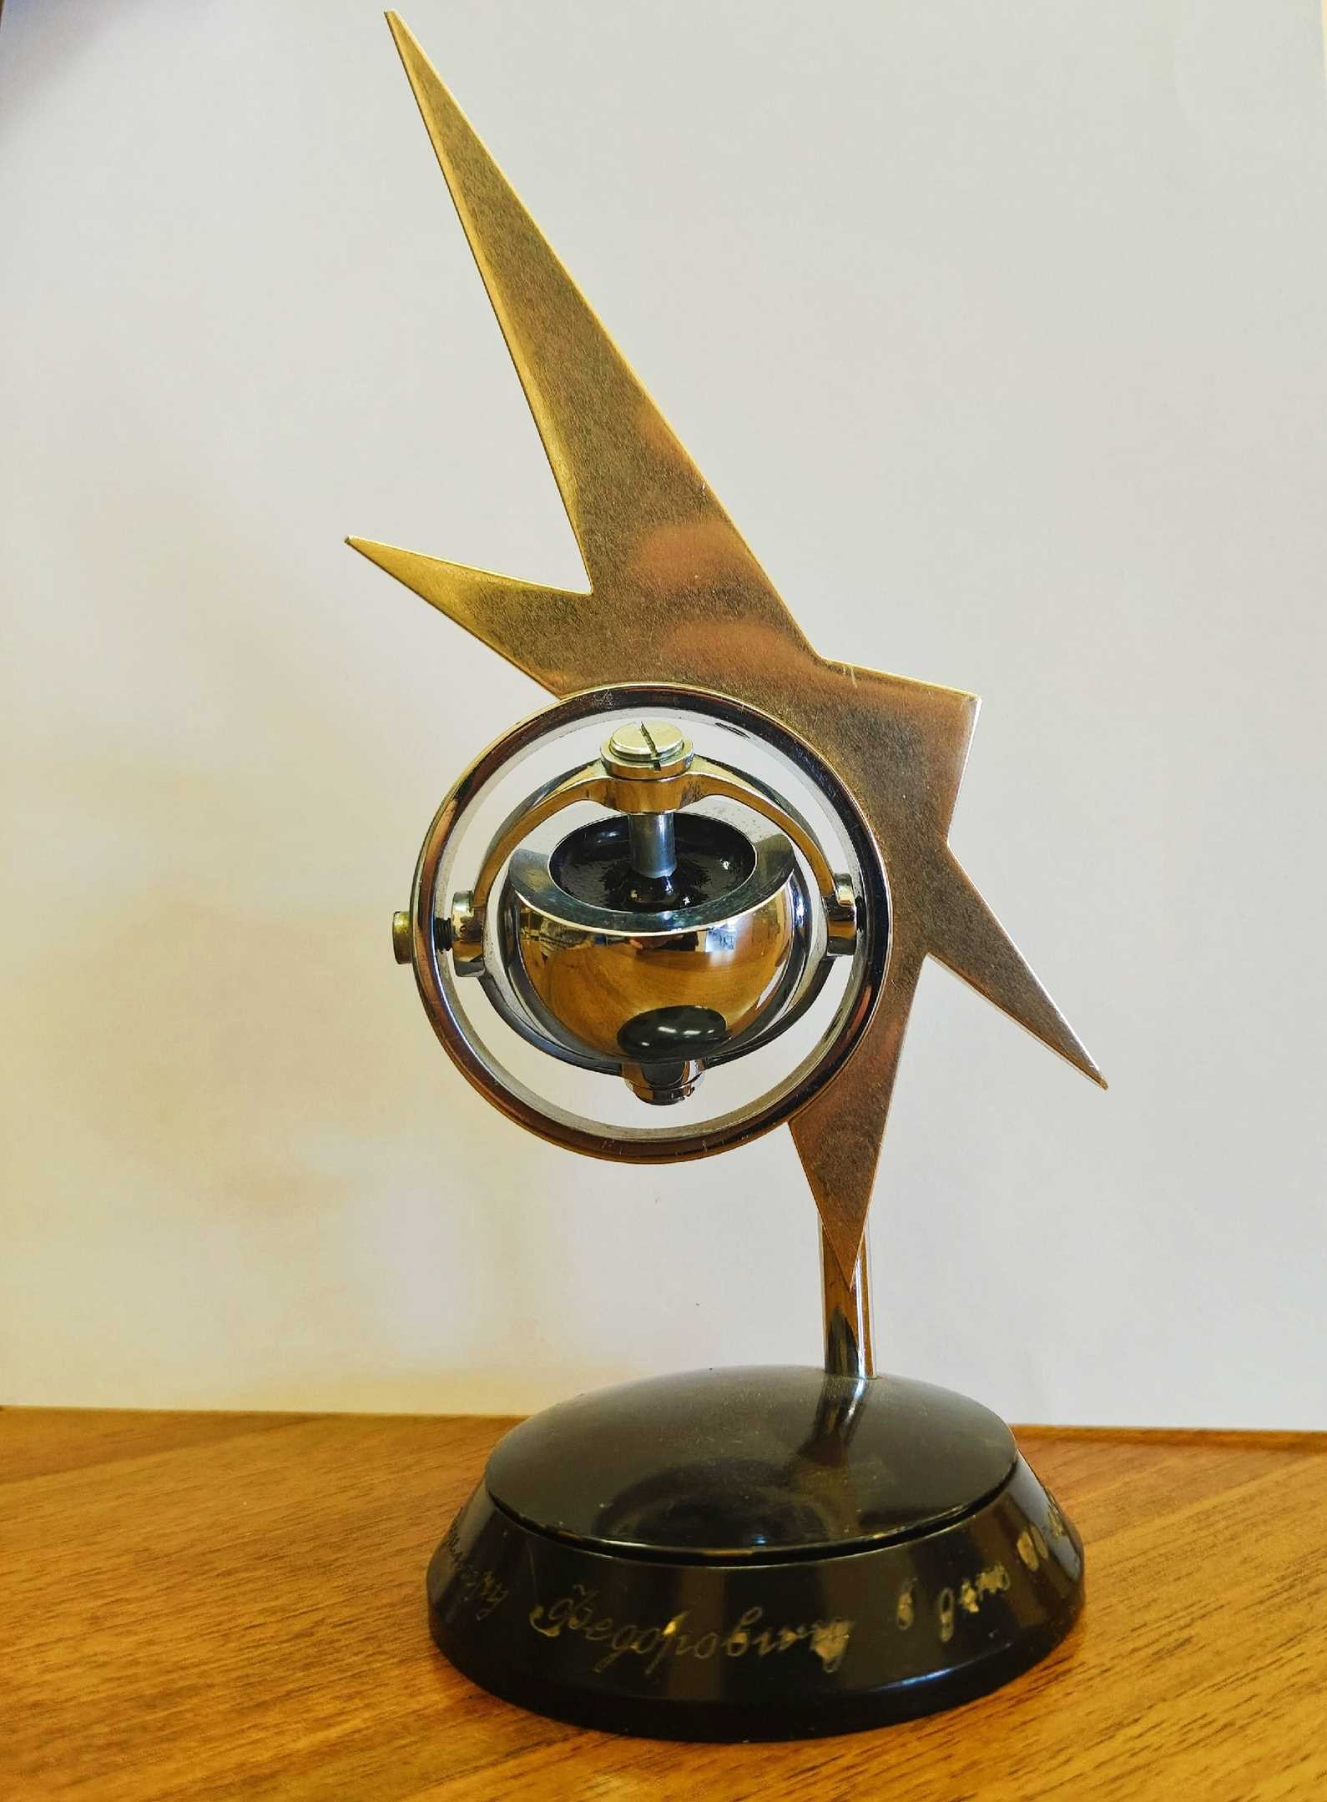
Гироскоп и СШ №2
В 1999 г. В.Ф. Уткин посещал нашу школу, на встрече с учащимися и педагогами он вручил школьному музею гироскоп, подаренный ему коллективом Научно-исследовательского института прикладной механики (НИИПМ) в 1973 г.
Многие мои ровесники не знали, что такое гироскоп, где он применяется и как он используется в повседневной жизни. Поэтому я создал этот проект.

Slide 4
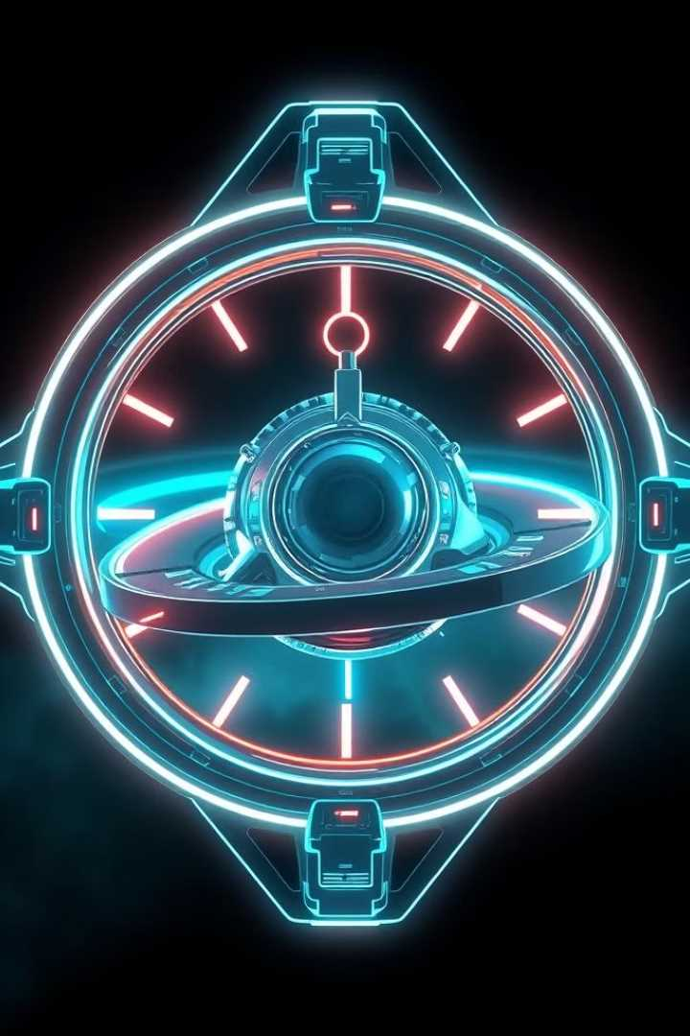
Гироскоп: Введение и Обзор
Гироскоп – это устройство, использующее принципы сохранения углового момента для определения и поддержания ориентации в пространстве. От первых механических моделей до современных электронных систем, гироскопы играют ключевую роль в различных областях. Они находят применение в инерциальной навигации, стабилизации, и управлении движением.
Сегодня гироскопы применяются повсеместно: от авиации и космонавтики до смартфонов и робототехники. Эта презентация охватывает историю развития гироскопов, принципы их работы, различные типы и применения, а также перспективы развития этой важной технологии. Приготовьтесь узнать, как гироскопы помогают нам ориентироваться в мире!

Slide 5
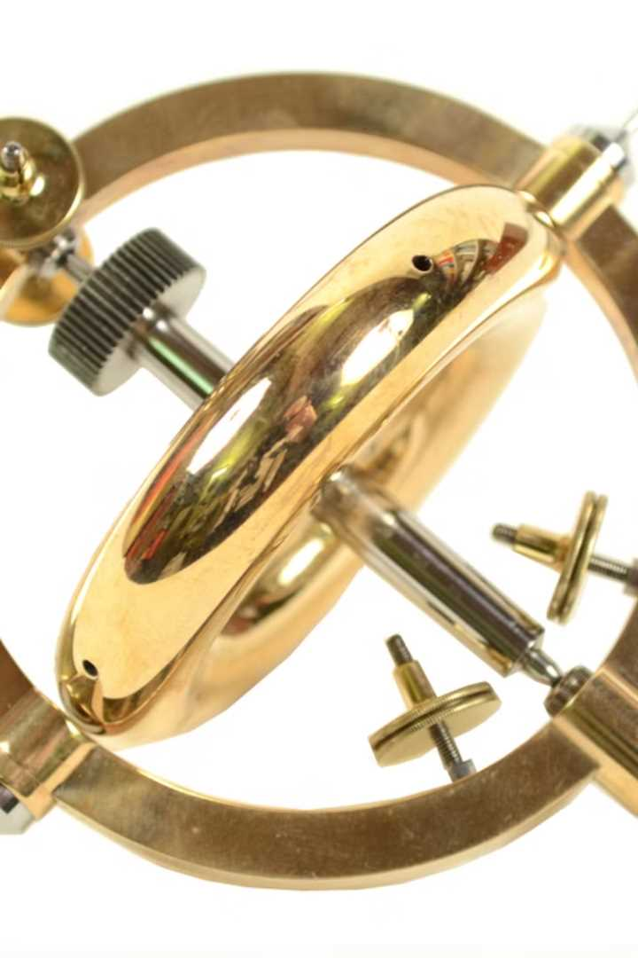
История Гироскопа
1
1852: Изобретение Фуко
Жан Бернар Фуко создает первый гироскоп, демонстрируя вращение Земли.
2
Начало XX века: Гирокомпас
Разработка гирокомпаса для точной навигации на море.
3
Середина XX века: Авиация
Гироскопы внедряются в системы управления полетом и автопилоты самолетов.
4
Конец XX века: Космос
Применение в ориентации спутников и космических аппаратов.
История гироскопа начинается в середине XIX века, когда Жан Бернар Фуко использовал его для демонстрации вращения Земли. Ранние применения были связаны с навигацией, особенно в морском деле, где гироскопы позволяли определять истинный север. С развитием авиации и космонавтики гироскопы стали незаменимыми элементами систем управления полетом и ориентации космических аппаратов.

Slide 6
Принцип Работы Гироскопа
Закон сохранения углового момента
Механический гироскоп
Основа работы гироскопа, обеспечивающая стабильность вращения.
Ротор: Вращающаяся часть.
Подвес: Обеспечивает свободу вращения.
Оси: Определяют направление вращения.
В основе работы гироскопа лежит закон сохранения углового момента. Вращающийся ротор гироскопа стремится сохранить свою ось вращения неизменной в пространстве, что позволяет определять ориентацию объекта, на котором он установлен. Механический гироскоп состоит из ротора, подвеса и осей, обеспечивающих свободу вращения ротора в различных плоскостях. Это создает инерциальную систему координат, необходимую для навигации.

Slide 7
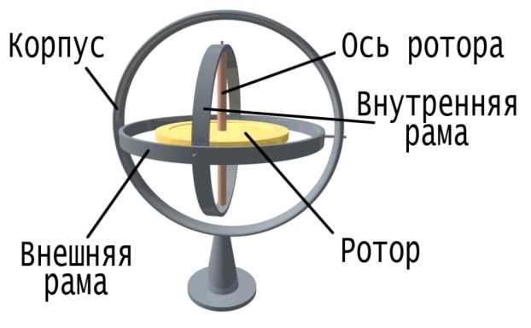
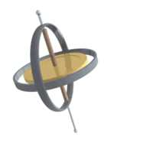
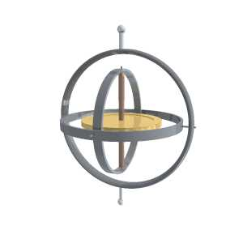
Механический гироскоп и его устройство
Ротор
Подвес
Основной вращающийся элемент, обеспечивающий угловой момент.
Система колец, позволяющая ротору свободно вращаться в разных направлениях.
Оси
Определяют ориентацию и направление вращения гироскопа.
Механический гироскоп представляет собой сложное устройство, состоящее из нескольких ключевых компонентов. Ротор, вращающийся с высокой скоростью, обеспечивает угловой момент. Подвес, состоящий из нескольких колец, позволяет ротору свободно вращаться в разных направлениях, что необходимо для определения ориентации в пространстве. Оси определяют направление вращения гироскопа и используются для измерения угловых перемещений.

Slide 8
Типы Гироскопов
Механические гироскопы
Волоконно-оптические гироскопы (ВОГ)
Кольцевые лазерные гироскопы (КЛГ)
Классические гироскопы с вращающимся ротором. Точные, но громоздкие и требуют обслуживания.
В основе лежит использование лазерных лучей. Высокая точность, но более сложные и дорогие.
Используют эффект наложения световых волн для определения угловой скорости. Компактные и надежные.
Существует несколько типов гироскопов, каждый из которых обладает своими преимуществами и недостатками. Механические гироскопы обеспечивают высокую точность, но требуют регулярного обслуживания. Волоконно-оптические и кольцевые лазерные гироскопы отличаются компактностью и надежностью.

Slide 9
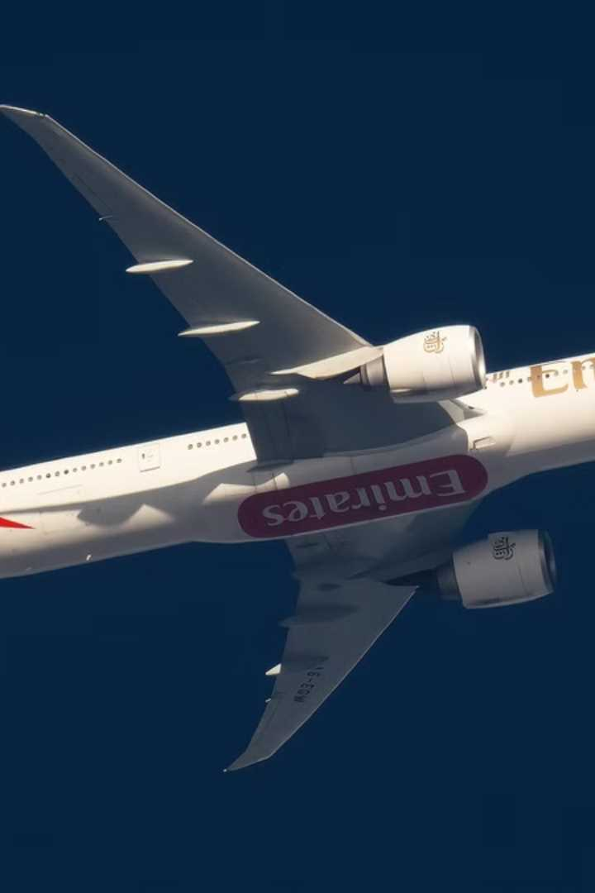
Применение в Авиации и Космонавтике
Автопилоты
Ориентация спутников
Обеспечивают автоматическое управление полетом.
Позволяют поддерживать точную ориентацию космических аппаратов.
Системы стабилизации
Улучшают устойчивость и управляемость самолетов и ракет.
В авиации и космонавтике гироскопы играют критически важную роль. Они используются в автопилотах для автоматического управления полетом, в системах ориентации спутников для поддержания точного положения космических аппаратов, а также в системах стабилизации для улучшения устойчивости и управляемости самолетов и ракет. Примеры успешного применения включают системы управления полетом Boeing, ориентацию спутников SpaceX и навигационные системы ГЛОНАСС.

Slide 10
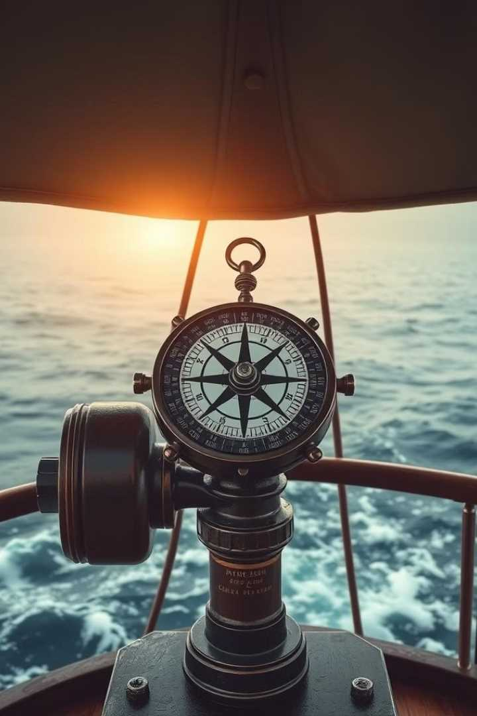
Применение в Морской Навигации
Гирокомпасы
Определение истинного направления на север, независимо от магнитного поля.
Авторулевые
Автоматическое поддержание заданного курса.
Системы управления курсом
Интеграция с другими навигационными приборами для оптимального управления судном.
В морской навигации гироскопы незаменимы для точного определения направления и поддержания курса. Гирокомпасы позволяют определять истинный север, независимо от магнитного поля, что критически важно для безопасного мореплавания. Авторулевые системы автоматически поддерживают заданный курс, снижая нагрузку на экипаж. Интеграция с другими навигационными приборами позволяет создать комплексные системы управления курсом, обеспечивающие оптимальное управление судном.

Slide 11
Применение в условиях СВО
Танки
1
Беспилотники
2
4
Артиллерия
3
Управляемые ракеты
В условиях СВО гироскопы применяются в военной технике, обеспечивая точность и стабильность в сложных условиях. В танках гироскопы используются для стабилизации орудий, позволяя вести огонь на ходу. Беспилотные летательные аппараты используют гироскопы для навигации и управления полетом. Управляемые ракеты оснащаются гироскопами для точного наведения на цель. Системы наведения артиллерии используют гироскопы для повышения точности стрельбы.

Slide 12
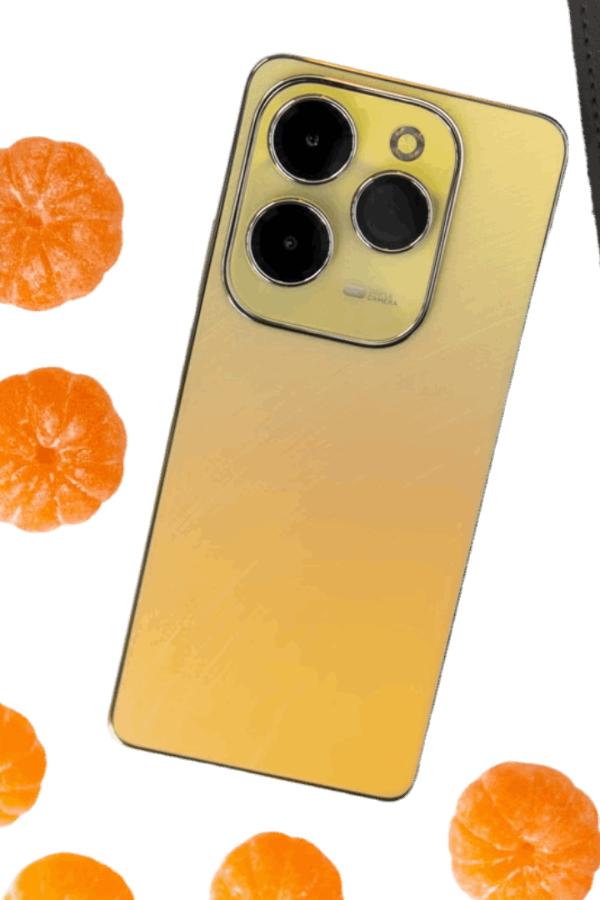
Применение в Повседневной Жизни и Технике
Смартфоны
Автомобили
Роботы
Ориентация экрана, управление в играх.
Системы стабилизации ESP.
Ориентация и навигация.
VR/AR
Виртуальная и дополненная реальность.
Гироскопы проникли во многие сферы нашей повседневной жизни. В смартфонах они используются для определения ориентации экрана и управления в играх. Автомобильные системы стабилизации ESP используют гироскопы для предотвращения заноса. В робототехнике гироскопы обеспечивают ориентацию и навигацию роботов. Системы виртуальной и дополненной реальности используют гироскопы для отслеживания движений головы и рук пользователя.

Slide 13
Эксперимент №1
Я поставил гироскоп на стол, и сильно раскрутил его. Гироскоп долго вращался, оставаясь в одном положении.
Вывод: Гироскоп противодействует отклонению оси вращения.

Slide 14
Эксперимент №2
Я раскрутил гироскоп и поставил его в коробку, затем наклонил ее. Гироскоп сохранил положение своей оси.
Вывод: гироскоп сохраняет неизменной положение оси в пространстве.

Slide 15
Эксперимент №3
Раскрутив гироскоп, я наклонил его относительно оси вращения, он наклонился и продолжил вращение.
Вывод: Гироскоп обладает необычной реакцией на действие внешней силы, позволяющей ему продолжить вращение, изменив угол наклона.

Slide 16
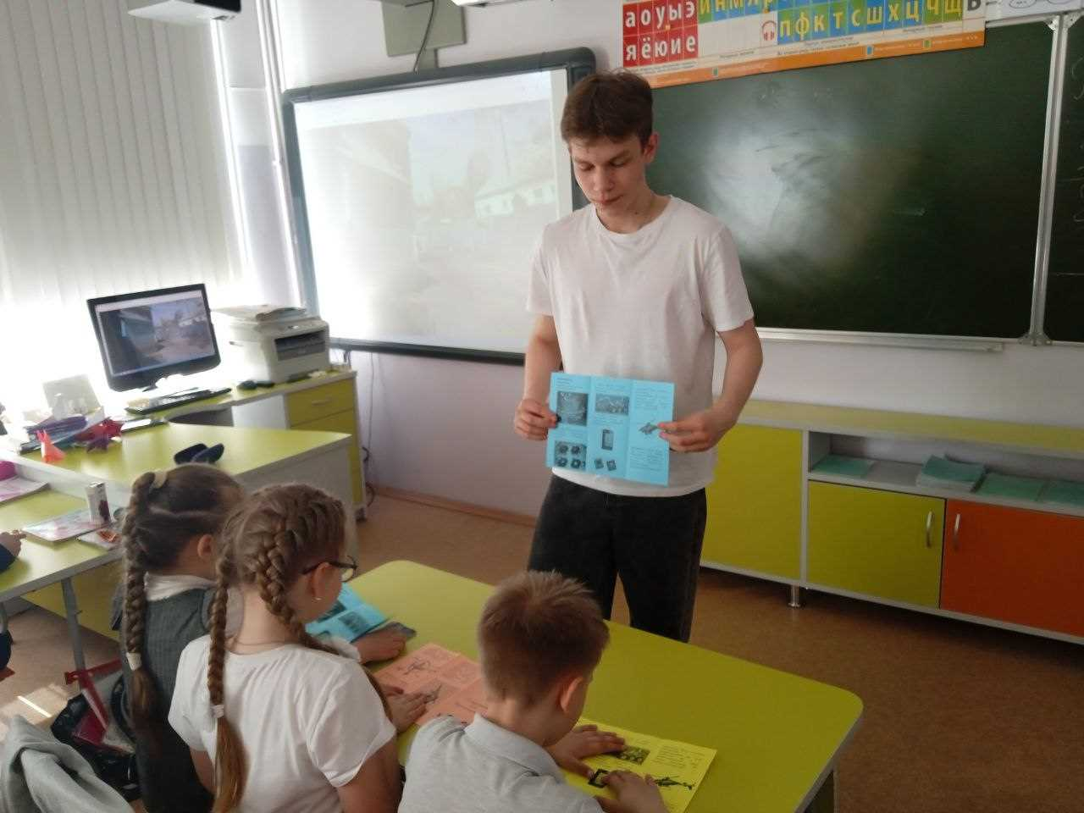
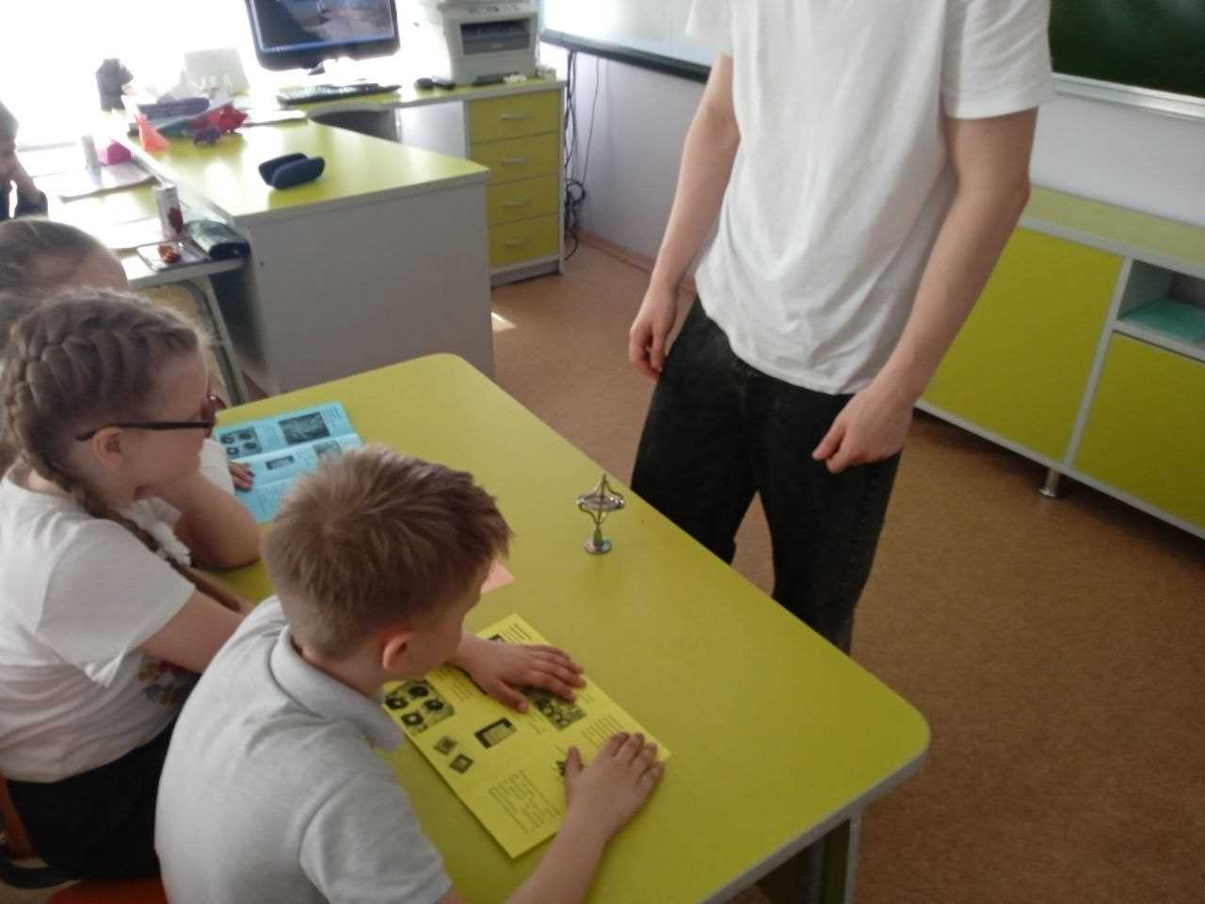
Реализация проекта
Для распространения информации о гироскопе был проведён урок для учащихся младших классов, на котором они узнали, что такое гироскоп и где он применяется, а также смогли самостоятельно провести ранее продемонстрированные эксперименты.
Информация о гироскопах размещена на информационном стенде и сайте школы.

Slide 17
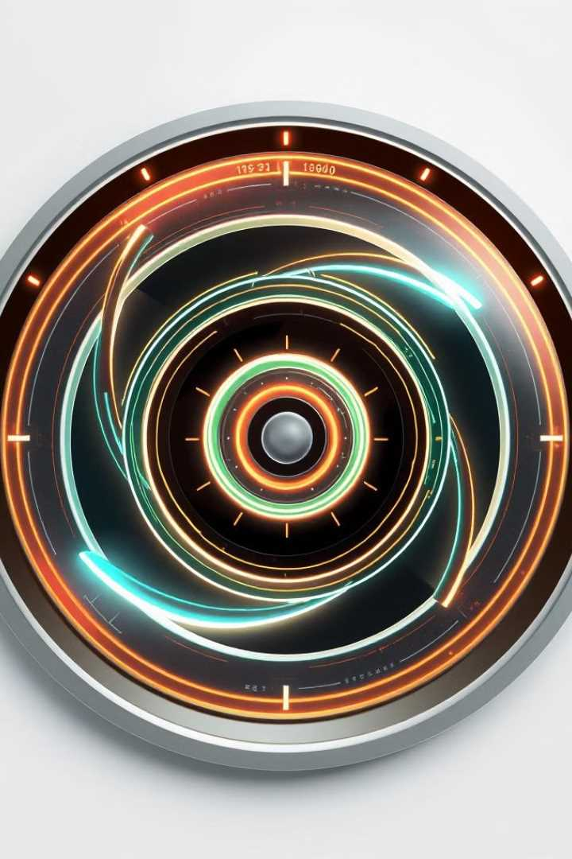
Выводы и Перспективы Развития
В ходе работы была достигнута основная цель: расширены знания учащихся в доступной форме об устройстве и принципах работы гироскопа с проведением экспериментов.
Решены задачи:
изучена информация об истории развития различных видов гироскопов;
изучены физические основы работы гироскопов;
проведена серия экспериментов с гироскопом;
разработан информационный буклет для самообразования учащихся и проведения уроков.
Ключевой элемент
Гироскоп – незаменимый элемент современных навигационных и управляющих систем.
Новые области
Перспективы применения в автономном транспорте и дронах.
Дальнейшие исследования
Важность исследований для развития науки и техники.

Slide 18
СПАСИБО ЗА ВНИМАНИЕ!

